Slide 1
웹어플리케이션보안
12. 인증서 활용
2017. 9.
중부대학교 정보보호학과 이병천 교수

Slide 2
차례
1. 웹서버보안(https) 적용
  웹서버 보안을 위한 https 보안프로토콜 적용
2. 인증서 발급
  로그인된 사용자에게 서버가 사설인증서 발급
  사용자는 로컬스토리지에 인증서 및 개인키 저장하여 활용
3. 인증서를 이용한 간편 로그인
  패스워드를 입력하지 않고 개인키로 서명하여 로그인 요청
  서버는 사용자의 인증서로 서명 검증
4. 서비스 빌드

Slide 3


1. 웹서버보안(https) 적용
SSL/TLS
  인증서를 활용한 전송계층 보안 프로토콜
  서버인증, 클라이언트인증, 통신세션암호화
HTTPS란?
  HTTP over SSL/TLS

Slide 4
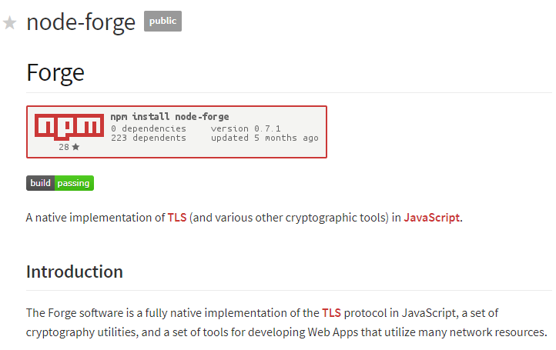
자바스크립트 암호 라이브러리 forge
Forge
  TLS, PKI와 여러 도구들을 포함한 자바스크립트 암호 라이브러리
  https://www.npmjs.com/package/node-forge

Slide 5
Forge 설치
서버측 패키지
  프로젝트 루트폴더로 이동
  > npm install node-forge
  node_modules 폴더에 설치됨
  서버측 프로그램에서 다음과 같이 불러서 사용
    const forge = require('node-forge');
클라이언트측 패키지
  > cd angular-src
  > npm install node-forge
  Angular 소스에서 다음과 같이 불러서 사용
    import * as forge from 'node-forge';

Slide 6
서버의 자체서명인증서 생성
var forge = require('node-forge');
var fs = require('fs');
var pki = forge.pki;
// 1. CA 인증서 생성
// generate a keypair and create an X.509v3 certificate
var caKeys = pki.rsa.generateKeyPair(2048);
var caCert = pki.createCertificate();
// CA 개인키 파일 저장
console.log(pki.privateKeyToPem(caKeys.privateKey));
fs.writeFileSync("caPrivateKey.pem", pki.privateKeyToPem(caKeys.privateKey));
console.log('CA개인키 저장 - caPrivateKey.pem \n');
caCert.publicKey = caKeys.publicKey;
caCert.serialNumber = '01';
caCert.validity.notBefore = new Date();
caCert.validity.notAfter = new Date();
caCert.validity.notAfter.setFullYear(caCert.validity.notBefore.getFullYear() + 1);
var caAttrs = [{
//name: 'commonName', // CN
shortName: 'CN',
value: 'Byoungcheon Lee'
}, {
//name: 'countryName', // C
shortName: 'C',
value: 'KR'
}, {
//name: 'stateOrProvinceName', // ST
shortName: 'ST',
value: 'Gyeonggi-do'
}, {
//name: 'localityName', // L
shortName: 'L',
value: 'Goyang-si'
}, {
//name: 'organizationName', // O
shortName: 'O',
value: 'Joongbu Univ.'
}, {
//name: 'organizationalUnitName',
shortName: 'OU',
value: 'Dept. of Information Security'
}];
caCert.setSubject(caAttrs);
caCert.setIssuer(caAttrs);
caCert.js
caCert.setExtensions([{
name: 'basicConstraints',
cA: true
}, {
name: 'keyUsage',
keyCertSign: true,
digitalSignature: true,
nonRepudiation: true,
keyEncipherment: true,
dataEncipherment: true
}, {
name: 'extKeyUsage',
serverAuth: true,
clientAuth: true,
codeSigning: true,
emailProtection: true,
timeStamping: true
}, {
name: 'nsCertType',
client: true,
server: true,
email: true,
objsign: true,
sslCA: true,
emailCA: true,
objCA: true
}, {
name: 'subjectAltName',
altNames: [{
type: 6, // URI
value: 'http://example.org/'
}, {
type: 7, // IP
ip: '127.0.0.1'
}]
}, {
name: 'subjectKeyIdentifier'
}]);
// self-sign certificate
caCert.sign(caKeys.privateKey);
console.log('CA 자체서명인증서 생성');
console.log(pki.certificateToPem(caCert));
var verified = caCert.verify(caCert);
console.log('CA인증서 생성 후 검증: '+verified);
console.log();
// CA 인증서 저장
fs.writeFileSync("caCert.pem", pki.certificateToPem(caCert));
console.log('CA인증서 저장 - caCert.pem');
1. 프로젝트 루트폴더에 ca.Cert.js 생성
2. caCert.js 실행
> node caCert.js
3. 개인키와 인증서가 다음 파일로 저장됨
- 개인키: caPrivateKey.pem
- 인증서: caCert.pem
위 두개의 파일이 프로젝트 루트폴더에
저장됨을 확인

Slide 7
서버측 App.js 수정
const https = require('https');
const fs = require('fs');
중략
// // start server
// app.listen(port, () => {
// console.log(`Server started on port ${port}!`);
// });
https.createServer({
key: fs.readFileSync('caPrivateKey.pem'),
cert: fs.readFileSync('caCert.pem')
}, app).listen(port, function(){
console.log('Https server started on port '+port);
});
Http 서버 삭제
Https 서버 생성
- 개인키 파일 읽기
- 인증서 파일 읽기

Slide 8
클라이언트측 auth.service.ts 수정
보안웹서버 접속을 위해 서버주소를 http -> https로 수정
서비스 빌드
  > ng build
prepEndpoint(ep) {
// 1. localhost에 포팅시
return 'https://localhost:3000/' + ep;
// 2. Heroku 클라우드 서버에 포팅시
// return ep;
}

Slide 9
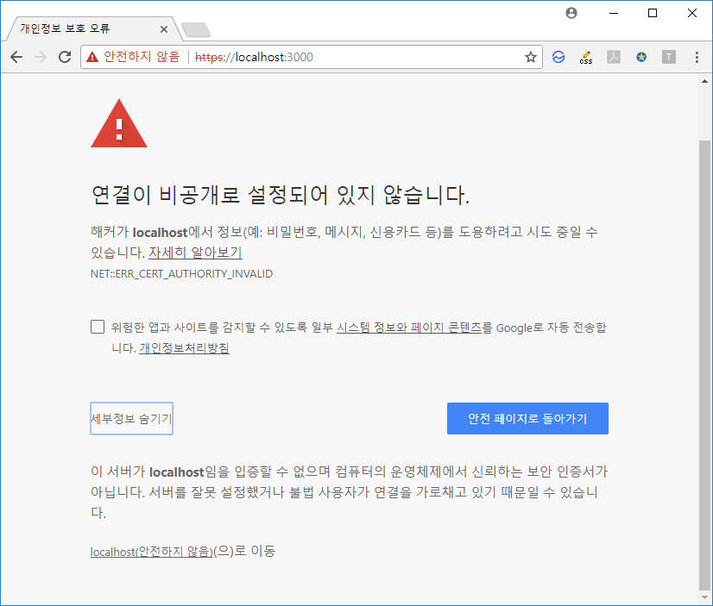
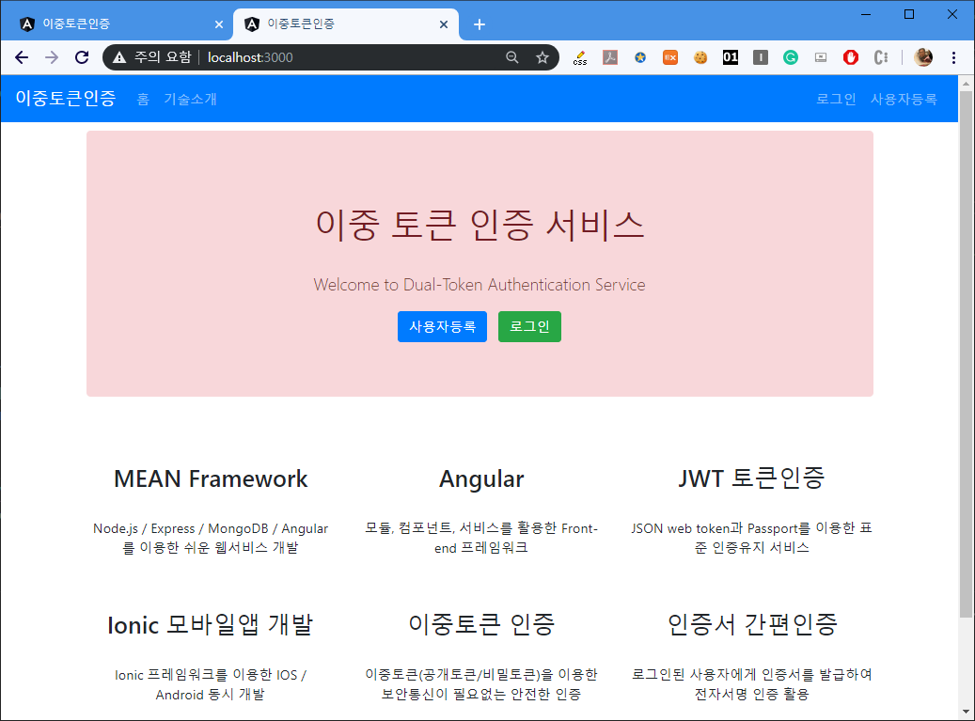
브라우저로 https://localhost:3000 접속
인증서 유효성 에러 표시

Slide 10

ng serve 상태에서도 접속 가능
http://localhost:4200 으로 접속

Slide 11
Heroku에서의 https 서비스
Heroku 서버에서는 자체적으로 https 서비스를 제공함
  각각의 app별로 https를 설정/운영하지 않아도 됨
  여기서 https 관련 내용을 수정하기 전의 http 서버를 heroku에 포팅하고 웹브라우저에서의 주소만 https로 수정하면 됨.

Slide 12
2. 인증서 발급
로그인된 사용자가 인증서 발급 요청
  브라우저에서 키쌍 생성
  개인키는 로컬스토리지에 저장 - privateKey.pem
  공개키를 서버로 전송하고 인증서 발급 요청
서버는 사용자 확인하고 사설인증서 발급
  발급한 인증서 전송 – cert.pem
  서버 인증서도 함께 전송 – caCert.pem (사용자 인증서의 유효성 검증에 필요)
클라이언트는 인증서들을 로컬스토리지에 저장

Slide 13
Cert 컴포넌트 생성
인증서 발급 페이지 작성을 위한 cert 컴포넌트 생성
App.module.ts에 등록 확인
App-routing.module.ts에 루트 등록
Components 폴더로 이동
> cd angular-src/src/app/components
> ng g component cert
import { CertComponent } from './components/cert/cert.component';
중략
@NgModule({
declarations: [
CertComponent
{ path: 'blog', component: BlogComponent, canActivate: [AuthGuard] },
{ path: 'cert', component: CertComponent, canActivate: [AuthGuard] }

Slide 14
메뉴에 등록
Navbar.component.html 수정
<div class="collapse navbar-collapse" id="navbarSupportedContent">
<ul class="navbar-nav mr-auto">
<li class="nav-item"><a class="nav-link" routerLink='/'>홈</a></li>
<li class="nav-item"><a class="nav-link" routerLink='/about'>기술소개</a></li>
<li *ngIf="checkLoggedIn()" class="nav-item"><a class="nav-link" routerLink='/dashboard'> 대쉬보드 </a></li>
<li *ngIf="checkLoggedIn()" class="nav-item"><a class="nav-link" routerLink='/list'>사용자목록</a></li>
<li *ngIf="checkLoggedIn()" class="nav-item"><a class="nav-link" routerLink='/blog'> 블로그(JWT) </a></li>
<li *ngIf="checkLoggedIn()" class="nav-item"><a class="nav-link" routerLink='/profile'>프로필(DTA) </a></li>
<li *ngIf="checkLoggedIn()" class="nav-item"><a class="nav-link" routerLink='/encrypt'> 메시지암호화(Encrypt) </a></li>
<li *ngIf="checkLoggedIn()" class="nav-item"><a class="nav-link" routerLink='/mac'> 메시지인증(Mac) </a></li>
<li *ngIf="checkLoggedIn()" class="nav-item"><a class="nav-link" routerLink='/cert'> 인증서발급 </a></li>
</ul>
<ul class="navbar-nav ml-auto">
<li *ngIf="!checkLoggedIn()" class="nav-item"><a class="nav-link" routerLink='/login'>로그인</a></li>
<li *ngIf="!checkLoggedIn()" class="nav-item"><a class="nav-link" routerLink='/register'>사용자등록</a></li>
<li *ngIf="checkLoggedIn()" class="nav-item"><a class="nav-link" (click)="onLogoutClick()" href="#">로그아웃</a>
</li>
<li *ngIf="checkLoggedIn()" class="nav-item"><a class="nav-link" (click)="onDeleteCertClick()" href="#">인증서삭제</a>
</li>
</ul>
</div>
인증서발급
인증서삭제

Slide 15
인증서 발급 UI 작성
Cert.component.html
<h2 class="page-header">인증서 발급</h2>
<form (ngSubmit)="onCertRequest()">
<div class="form-group">
<label> Common Name (이름) - 이름은 username과 같아야 하며 자동 입력됩니다. </label>
<input type="text" [(ngModel)]="common" name="common" class="form-control" disabled>
</div>
<div class="form-group">
<label> Organizational Unit Name (부서) </label>
<input type="text" [(ngModel)]="orgUnit" name="orgUnit" class="form-control">
</div>
<div class="form-group">
<label> Organization Name (기관) </label>
<input type="text" [(ngModel)]="organization" name="organization" class="form-control">
</div>
<div class="form-group">
<label> Locality Name (도시) </label>
<input type="text" [(ngModel)]="locality" name="locality" class="form-control">
</div>
<div class="form-group">
<label> State or Province Name (지역) </label>
<input type="text" [(ngModel)]="state" name="state" class="form-control">
</div>
<div class="form-group">
<label> Country (국가) </label>
<input type="text" [(ngModel)]="country" name="country" class="form-control">
</div>
<input type="submit" class="btn btn-primary" value="인증서 발급 요청">
</form>
인증서 발급 요청시
onCertRequest() 함수 실행
각 필드들에 대한 사용자 입력
ngModel 을 이용한 2-way binding
Common name은 username과
같아야 하며 자동 입력됨
인증서 발급 요청 버튼

Slide 16
인증서 발급
onCertRequest() {
const request = {
country: this.country,
state: this.state,
locality: this.locality,
organization: this.organization,
orgUnit: this.orgUnit,
common: this.common
}
this.authService.certRequest(request).subscribe(data => {
if (data.success) {
this.authService.storeCert(data.cert, data.caCert);
this.flashMessage.show('인증서가 발급되었습니다.', {
cssClass: 'alert-success',
timeout: 3000
});
this.router.navigate(['dashboard']);
} else {
this.flashMessage.show('인증서 발급 실패', {
cssClass: 'alert-danger',
timeout: 3000
});
this.router.navigate(['cert']);
}
});
}
}
사용자 입력값을
JSON 객체로 변환
Cert.component.ts
import { Component, OnInit } from '@angular/core';
import { AuthService } from 'src/app/services/auth.service';
import { Router } from '@angular/router';
import { FlashMessagesService } from 'angular2-flash-messages';
import * as forge from 'node-forge';
@Component({
selector: 'app-cert',
templateUrl: './cert.component.html',
styleUrls: ['./cert.component.scss']
})
export class CertComponent implements OnInit {
country: string;
state: string;
locality: string;
organization: string;
orgUnit: string;
common: string;
constructor(
private authService: AuthService,
private router: Router,
private flashMessage: FlashMessagesService
) { }
ngOnInit() {
this.common = JSON.parse(localStorage.getItem('user')).username;
}
certRequest 함수 호출
서버의 응답을 처리
forge 객체 생성
인증서를 저장하고
dashboard로 이동
컴포넌트에서 사용되는
사용자 입력 변수 선언
사용되는 서비스 선언
common은 username으로 자동입력

Slide 17
인증서 발급
certRequest(request): Observable<any> {
// 키쌍 생성
let keyPair = pki.rsa.generateKeyPair(2048);
let publicKey = keyPair.publicKey;
let privateKey = keyPair.privateKey;
let publicKeyPem = pki.publicKeyToPem(publicKey);
let privateKeyPem = pki.privateKeyToPem(privateKey);
// 개인키 저장
localStorage.setItem('privateKey', privateKeyPem);
// 인증서 발급 요청 req 생성
const req = {
country: request.country,
state: request.state,
locality: request.locality,
organization: request.organization,
orgUnit: request.orgUnit,
common: request.common,
publicKey: publicKeyPem
}
const certUrl = this.prepEndpoint('users/cert');
return this.http.post(certUrl, req, httpOptions);
}
storeCert(cert, caCert) {
localStorage.setItem('cert', cert);
localStorage.setItem('caCert', caCert);
}
키쌍 생성
Pem 형식으로 변환
Auth.service.ts 파일 수정
로컬스토리지에 개인키를 저장
요청된 사용자 정보에
공개키 정보를 추가하여
req 생성
users/cert에 post 형식으로
req를 전송하고 인증서 발급 요청
- 서버의 응답을 받아옴
서버가 보내온 인증서를 로컬스토리지에 저장
- cert: 사용자 인증서
- caCert: 서버 인증서

Slide 18
서버측 routes/users.js 수정
routes/users.js
중략
const forge = require('node-forge');
const fs = require('fs');
const pki = forge.pki;
const caCertPem = fs.readFileSync('caCert.pem', 'utf8');
const caPrivateKeyPem = fs.readFileSync('caPrivateKey.pem', 'utf8');
const caCert = pki.certificateFromPem(caCertPem);
const caPrivateKey = pki.privateKeyFromPem(caPrivateKeyPem);
계속
forge 객체 생성: node-forge 이용
fs 객체 생성: 파일에서 읽어오기
서버의 인증서와 개인키를
파일에서 PEM 형식으로 읽어옴
인증서와 개인키 객체 생성

Slide 19
서버측 routes/users.js 수정
routes/users.js
router.post('/cert', (req, res, next) => {
let cert = pki.createCertificate();
cert.publicKey = pki.publicKeyFromPem(req.body.publicKey);
cert.serialNumber = '01';
cert.validity.notBefore = new Date();
cert.validity.notAfter.setFullYear(cert.validity.notBefore.getFullYear() + 1);
var userAttrs = [{
shortName: 'CN',
value: req.body.common
}, {
shortName: 'C',
value: req.body.country
}, {
shortName: 'ST',
value: req.body.state
}, {
shortName: 'L',
value: req.body.locality
}, {
shortName: 'O',
value: req.body.organization
}, {
shortName: 'OU',
value: req.body.orgUnit
}];
cert.setSubject(userAttrs);
인증서 객체 cert 생성
수신된 공개키 정보 입력
일련번호, 유효기간 설정
사용자 정보 입력하여 userAttrs 객체 생성
사용자 정보 설정

Slide 20
서버측 routes/users.js 수정
var caAttrs = [{
shortName: 'CN',
value: caCert.subject.getField('CN').value
}, {
shortName: 'C',
value: caCert.subject.getField('C').value
}, {
shortName: 'ST',
value: caCert.subject.getField('ST').value
}, {
shortName: 'L',
value: caCert.subject.getField('L').value
}, {
shortName: 'O',
value: caCert.subject.getField('O').value
}, {
shortName: 'OU',
value: caCert.subject.getField('OU').value
}];
cert.setIssuer(caAttrs);
발급자 정보 입력
- 서버인증서 caCert의 정보들을 읽어와서 설정
발급자 정보 설정

Slide 21
서버측 routes/users.js 수정
cert.setExtensions([{
name: 'basicConstraints',
cA: true
}, {
name: 'keyUsage',
keyCertSign: true,
digitalSignature: true,
nonRepudiation: true,
keyEncipherment: true,
dataEncipherment: true
}, {
name: 'extKeyUsage',
serverAuth: true,
clientAuth: true,
codeSigning: true,
emailProtection: true,
timeStamping: true
}, {
name: 'nsCertType',
client: true,
server: true,
email: true,
objsign: true,
sslCA: true,
emailCA: true,
objCA: true
}, {
name: 'subjectAltName',
altNames: [{
type: 6, // URI
value: 'http://example.org/'
}, {
type: 7, // IP
ip: '127.0.0.1'
}]
}, {
name: 'subjectKeyIdentifier'
}]);
cert.sign(caPrivateKey);
return res.json({
success: true,
cert: pki.certificateToPem(cert),
caCert: caCertPem
});
});
서버 개인키로 서명하여
인증서 생성
인증서 발급 성공여부,
사용자 인증서, 서버인증서를
JSON 형식으로 리턴
확장정보 설정

Slide 22
클라이언트에서 인증서 저장
cert.component.ts
routes/users.js
this.authService.certRequest(request).subscribe(data => {
if (data.success) {
this.authService.storeCert(data.cert, data.caCert);
this.flashMessage.show('인증서가 발급되었습니다.', {
cssClass: 'alert-success',
timeout: 3000
});
this.router.navigate(['dashboard']);
} else {
cert.sign(caPrivateKey);
return res.json({
success: true,
cert: pki.certificateToPem(cert),
caCert: caCertPem
});
auth.service.ts
인증서를 발급받아 저장하고
dashboard로 리다이렉트
certRequest(request): Observable<any> {
const certUrl = this.prepEndpoint('users/cert');
return this.http.post(certUrl, req, httpOptions);
}
storeCert(cert, caCert) {
localStorage.setItem('cert', cert);
localStorage.setItem('caCert', caCert);
}

Slide 23
Dashboard에서 인증서 정보 보여주기
Dashboard.component.html에 인증서 관련 UI 작성
<div *ngIf="name">
<h2 class="page-header">사용자 이름: {{name}}</h2>
<form>
<div class="form-group">
<label>UserInfo</label>
<textarea class="form-control" rows="1" disabled>{{userString}}</textarea>
</div>
<div class="form-group">
<label>공개토큰</label>
<textarea class="form-control" rows="8" disabled>{{ptoken}}</textarea>
</div>
<div class="form-group">
<label>비밀토큰</label>
<textarea class="form-control" rows="8" disabled>{{stoken}}</textarea>
</div>
<div class="form-group">
<label>사용자 인증서</label>
<textarea class="form-control" rows="8" disabled>{{cert}}</textarea>
</div>
<div class="form-group">
<label>서버 인증서</label>
<textarea class="form-control" rows="8" disabled>{{caCert}}</textarea>
</div>
</form>
</div>
사용자 인증서
서버 인증서

Slide 24
Dashboard에서 인증서 정보 보여주기
Dashboard.component.ts
import { Component, OnInit } from '@angular/core';
@Component({
selector: 'app-dashboard',
templateUrl: './dashboard.component.html',
styleUrls: ['./dashboard.component.scss']
})
export class DashboardComponent implements OnInit {
userString: string;
name: string;
ptoken: string;
stoken: string;
certPem: string;
caCertPem: string;
constructor() { }
ngOnInit() {
this.userString = localStorage.getItem('user');
this.name = JSON.parse(this.userString).name;
this.ptoken = localStorage.getItem('ptoken');
this.stoken = localStorage.getItem('stoken');
this.certPem = localStorage.getItem('cert');
this.caCertPem = localStorage.getItem('caCert');
}
}
인증서 관련 변수 생성
- certPem: 사용자 인증서
- caCertPem: 서버 인증서
로컬스토리지에서 인증서 정보 읽어오기

Slide 25
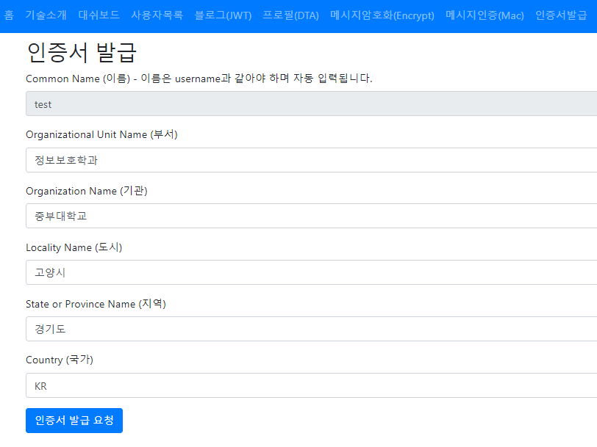
인증서 발급 요청
사용자 인증서
서버 인증서

Slide 26
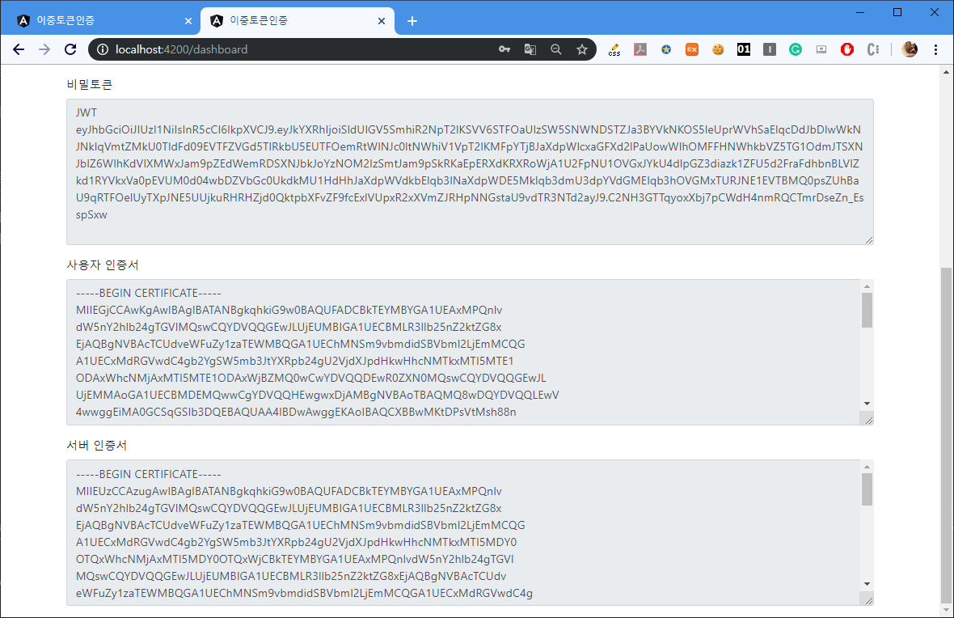
인증서 발급 결과
대시보드 페이지

Slide 27
인증서 삭제 기능
Navbar.component.ts 파일에서
  onDeleteCertClick() 파일 작성
onDeleteCertClick() {
localStorage.clear(); // 로컬스토리지 전체 삭제
this.flashMessage.show('인증서 삭제 완료. 다시 로그인하세요. ', {
cssClass: 'alert-success',
timeout: 3000
});
this.router.navigate(['/login']);
return false;
}

Slide 28
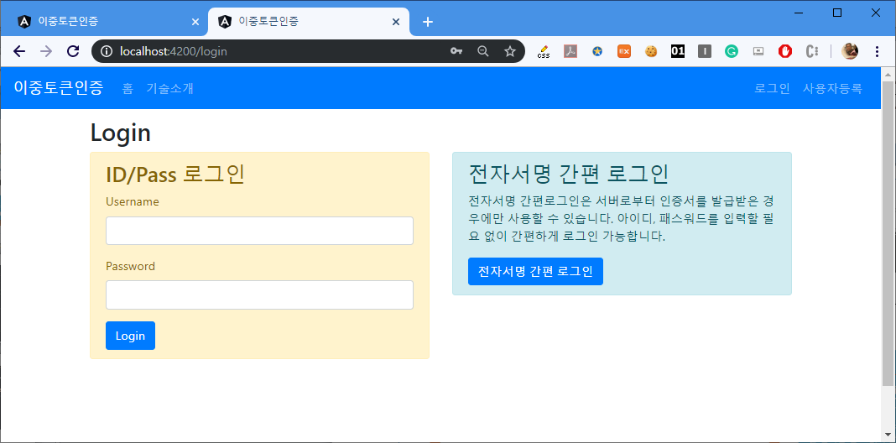
3. 인증서를 이용한 간편 로그인
패스워드 입력 필요 없음
전자서명 생성하여 서버에 제시

Slide 29
로그인 폼 작성
<h2 class="page-header">Login </h2>
<div class="row">
<div class="col-md-6">
<div class="alert alert-warning">
<h3 class="page-header">ID/Pass 로그인 </h3>
<form (ngSubmit)="onLoginSubmit()">
<div class="form-group">
<label>Username</label>
<input type="text" class="form-control" name="username" [(ngModel)]="username">
</div>
<div class="form-group">
<label>Password</label>
<input type="password" class="form-control" name="password" [(ngModel)]="password">
</div>
<input type="submit" class="btn btn-primary" value="Login">
</form>
</div>
</div>
<div class="col-md-6">
<div class="alert alert-info">
<h3 class="page-header">전자서명 간편 로그인 </h3>
<p>
전자서명 간편로그인은 서버로부터 인증서를 발급받은 경우에만 사용할 수 있습니다.
아이디, 패스워드를 입력할 필요 없이 간편하게 로그인 가능합니다.
</p>
<form (ngSubmit)="onLoginSigSubmit()">
<input type="submit" class="btn btn-primary" value="전자서명 간편 로그인">
</form>
</div>
</div>
</div>
Login.component.html
왼쪽
ID/Pass 로그인
onLoginSubmit() 함수 실행
username, password 변수 이용
onLoginSigSubmit() 함수 실행
사용자 입력변수 없음
오른쪽
전자서명 간편 로그인

Slide 30
로그인 논리 수정
Login.component.ts
중략…
onLoginSigSubmit() {
this.authService.authenticateSigUser().subscribe(data => {
if (data.success) {
this.authService.storeUserData(data.ptoken, data.stoken, data.userNoPW);
this.flashMessage.show('로그인 성공', { cssClass: 'alert-success', timeout: 5000 });
this.router.navigate(['dashboard']);
} else {
this.flashMessage.show(data.msg, { cssClass: 'alert-danger', timeout: 5000 });
this.router.navigate(['login']);
}
});
}
}
auth.service.ts 파일에
authenticateSigUser 함수 추가 필요

Slide 31
Auth.service.ts 수정
authenticateSigUser(): Observable<any> {
const privateKeyPem = localStorage.getItem('privateKey');
const privateKey = pki.privateKeyFromPem(privateKeyPem);
const certPem = localStorage.getItem('cert');
const currentTime = new Date().getTime();
const cert = pki.certificateFromPem(certPem);
const username = cert.subject.getField('CN').value;
let md = forge.md.sha1.create();
md.update(username, 'utf8');
md.update(currentTime, 'utf8');
const signature = privateKey.sign(md);
const signatureHex = forge.util.bytesToHex(signature);
const request = {
username: username,
currentTime: currentTime,
signatureHex: signatureHex,
certPem: certPem
};
const loginUrl = this.prepEndpoint('users/authenticateSig');
return this.http.post(loginUrl, request, httpOptions);
}
로컬스토리지에서 개인키, 인증서를
Pem 형식으로 읽어옴
개인키 객체 생성
현재시간 정보 생성
username은 인증서의 commonName에서 가져옴
Username+currentTime 정보의 해시 및 서명값 계산
서명값을 Hex로 인코딩 (화면표시, 전송)
인증요청을 위한 request 정보 생성
- Username
- 현재시간
- 서명값
- 인증서
request를 post로 전송하고 인증 요청
서버측에 users/authenticateSig API 생성 필요

Slide 32
Auth.service.ts 수정
logout() {
this.ptoken = null;
this.stoken = null;
this.userNoPW = null;
localStorage.removeItem('ptoken');
localStorage.removeItem('stoken');
localStorage.removeItem('user');
}
로그아웃시 ptoken, stoken, user 만 지움
인증서 관련 정보는 남겨두어야 함.

Slide 33
서버측 routes/users.js 수정
// AuthenticateSig 전자서명 간편 로그인
router.post('/authenticateSig', (req, res, next) => {
const username = req.body.username;
User.getUserByUsername(username, (err, user) => {
if (err) throw err;
if (!user) {
return res.json({ success: false, msg: "User not found! 등록된 사용자가 없습니다..." });
}
const currentTime = req.body.currentTime;
const signatureHex = req.body.signatureHex;
const certPem = req.body.certPem;
const cert = pki.certificateFromPem(certPem);
const publicKey = cert.publicKey;
const signature = forge.util.hexToBytes(signatureHex);
const common = cert.subject.getField('CN').value;
const currentTime1 = new Date().getTime();
const diffTime = currentTime1 - currentTime;
let md = forge.md.sha1.create();
md.update(username, 'utf8');
md.update(currentTime, 'utf8');
let verified1 = publicKey.verify(md.digest().bytes(), signature);
let verified2 = caCert.verify(cert);
let verified3;
if (diffTime < 1000000) verified3 = true;
let verified4;
if (username == common) verified4 = true;
DB에서 username 정보 읽어옴
클라이언트의 요청정보를 읽어옴
인증서 객체 생성
전자서명값 생성
인증서에서 공개키 추출
인증서의 subject에서 common 값 추출
시간차이 계산
4가지 검증
1. 전자서명이 유효?
2. 사용자 인증서가 유효?
3. 시간차이 확인
4. 요청자가 인증서 소유자인지?

Slide 34
서버측 routes/users.js 수정
if (verified1 == true && verified2 == true && verified3 == true && verified4 == true) {
const ptoken = 'JWT ' + jwt.sign({ data: user }, config.secret, {
expiresIn: 604800 // 1 week, 유효기간: 1주일
});
const stoken = 'JWT ' + jwt.sign({ data: ptoken }, config.secret, {
noTimestamp: true // 발급시점, 유효기간 삭제. 토큰의 유효성은 ptoken에서만 검증 예정
});
res.json({
success: true,
ptoken: ptoken,
stoken: stoken,
userNoPW: {
name: user.name,
username: user.username,
email: user.email,
age: user.age
}
});
} else {
return res.json({
success: false,
msg: 'Login not successful. Something wrong... '
});
}
});
});
4가지 검증이 모두 유효하면
공개토큰 생성
비밀토큰 생성
success, ptoken, stoken, user
정보를 JSON으로 리턴

Slide 35
로그인 성공하면
Login.component.ts
onLoginSigSubmit() {
this.authService.authenticateSigUser().subscribe(data => {
if (data.success) {
this.authService.storeUserData(data.ptoken, data.stoken, data.userNoPW);
this.flashMessage.show('로그인 성공', { cssClass: 'alert-success', timeout: 5000 });
this.router.navigate(['dashboard']);
} else {
this.flashMessage.show(data.msg, { cssClass: 'alert-danger', timeout: 5000 });
this.router.navigate(['login']);
}
});
}
로그인 성공하면
공개토큰, 비밀토큰,
사용자정보를 저장
dashboard로 리다이렉트

Slide 36
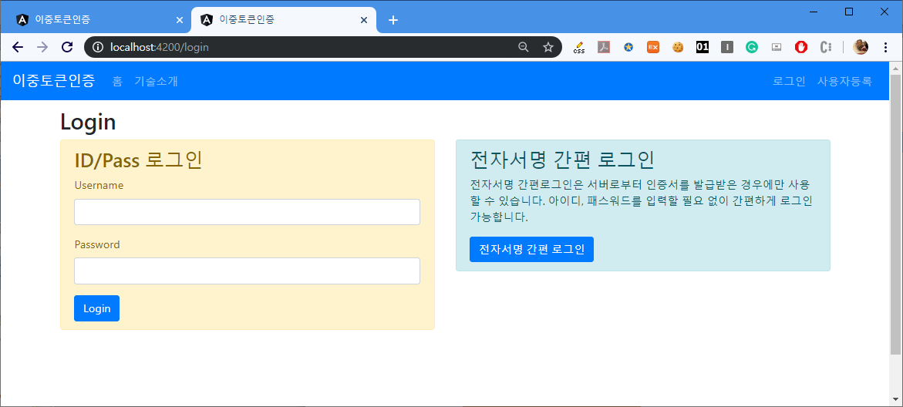
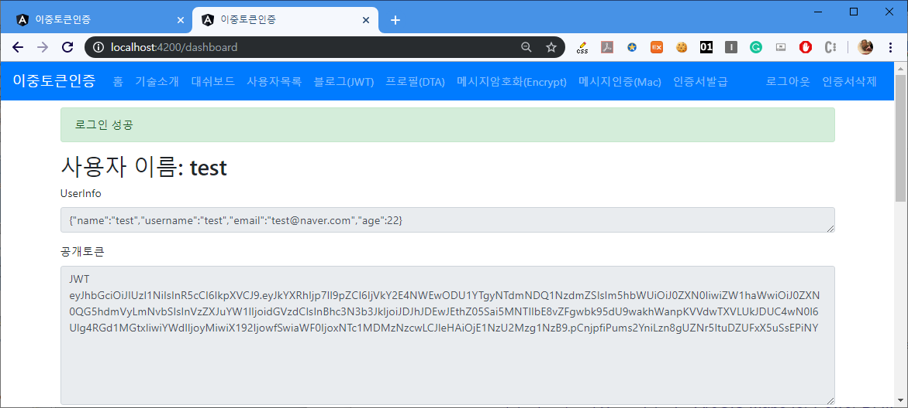
로그인 성공!
클릭하여 간편 로그인
전자서명으로 로그인 성공
공개토큰, 비밀토큰이 생성됨

Slide 37
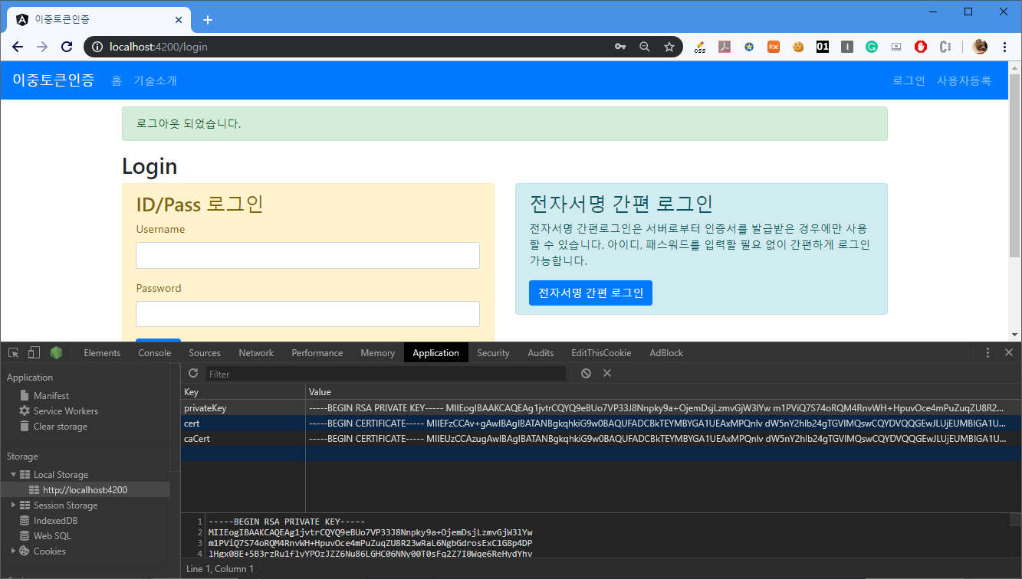
로그아웃시
토큰만 삭제하고 인증서 관련 정보는 남겨둠
전자서명 간편로그인 가능

Slide 38
인증서 삭제 기능 추가
인증서를 삭제할 수 있는 기능이 필요
메뉴에 인증서 삭제 버튼 추가
navbar.component.html
<li *ngIf="authService.loggedIn()"><a (click)="onLogoutClick()" href="#">로그아웃</a></li>
<li *ngIf="authService.loggedIn()"><a (click)="onDeleteCertClick()" href="#">인증서삭제</a></li>
navbar.component.ts
onDeleteCertClick() {
localStorage.clear(); // 로컬스토리지 전체 삭제
this.flashMessage.show('인증서 삭제 완료. 다시 로그인하세요. ', {
cssClass: 'alert-success',
timeout: 3000
});
this.router.navigate(['/login']);
return false;
}
로컬스토리지에 저장된 전체 정보 삭제
로그인 화면으로 이동

Slide 39
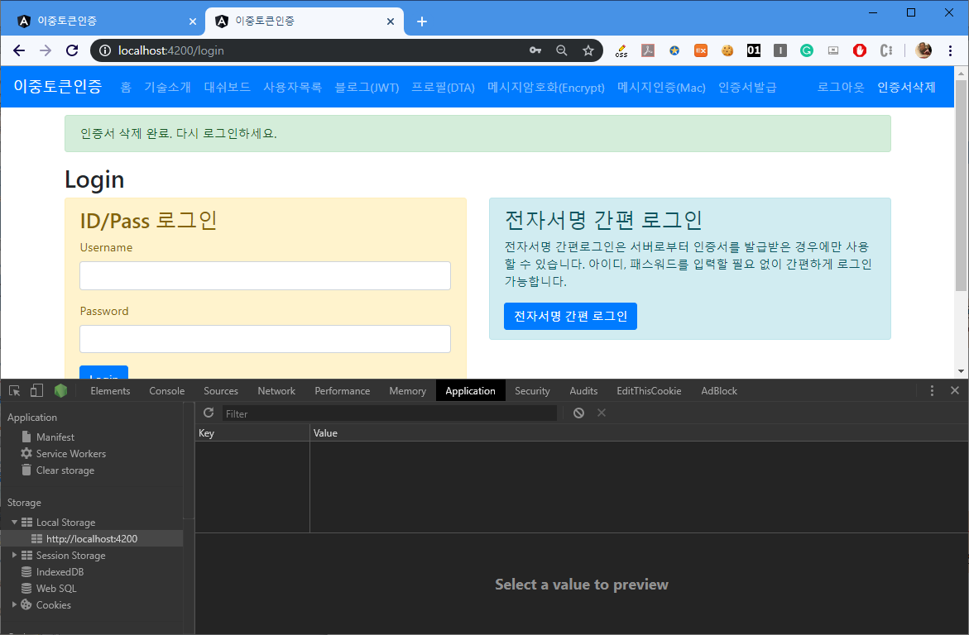
인증서 삭제시
로컬스토리지 전체 삭제
전자서명 간편로그인 불가
ID/Pass 로그인 필요

Slide 40
4. 서비스 빌드
서비스 빌드
  > cd angular-src
  > ng build
  개발된 angular-src 폴더의 내용이 컴파일되어 public 폴더로 이전됨
Express 웹서비스로 전체 서비스 접속 가능
공용서버에서 서비스
  Auth.service.ts에서 지정된 prepEndpoint(ep)의 리턴주소를 수정
  서비스 빌드
  폴더 전체를 서버에 업로드하고 서버 실행

Slide 41
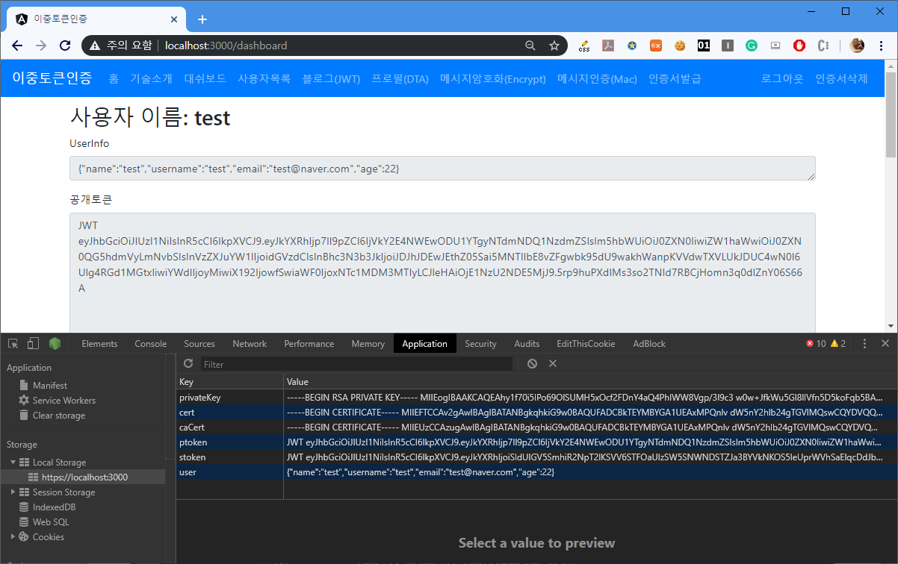
전체 서비스 완성
Https로 접속
로그인시 토큰 발급
인증서 발급

Slide 42
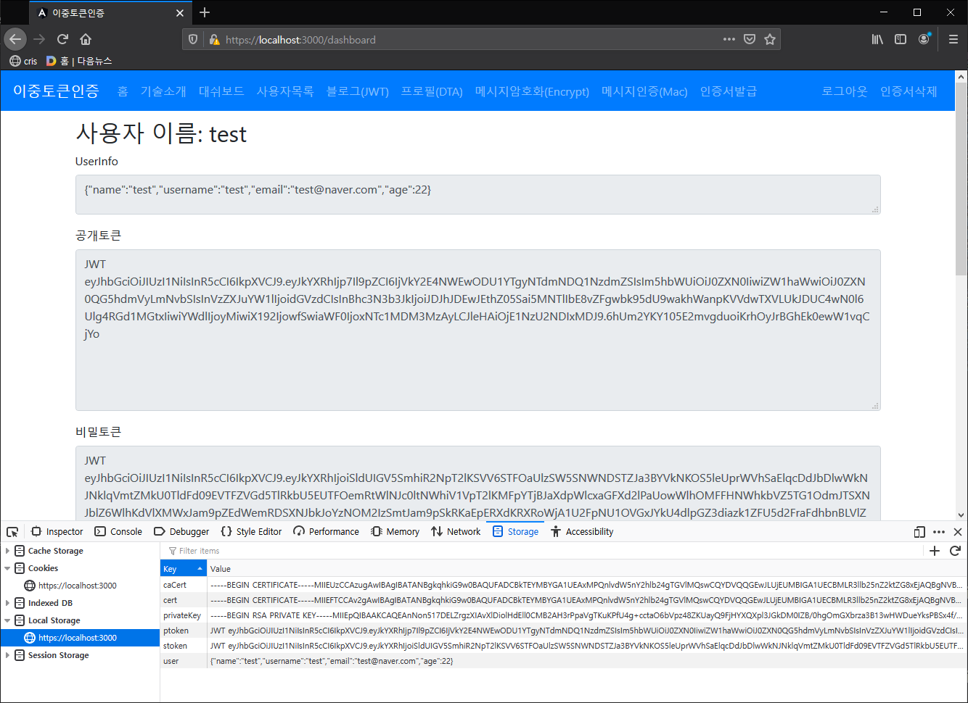
Firefox 에서 테스트

Slide 43
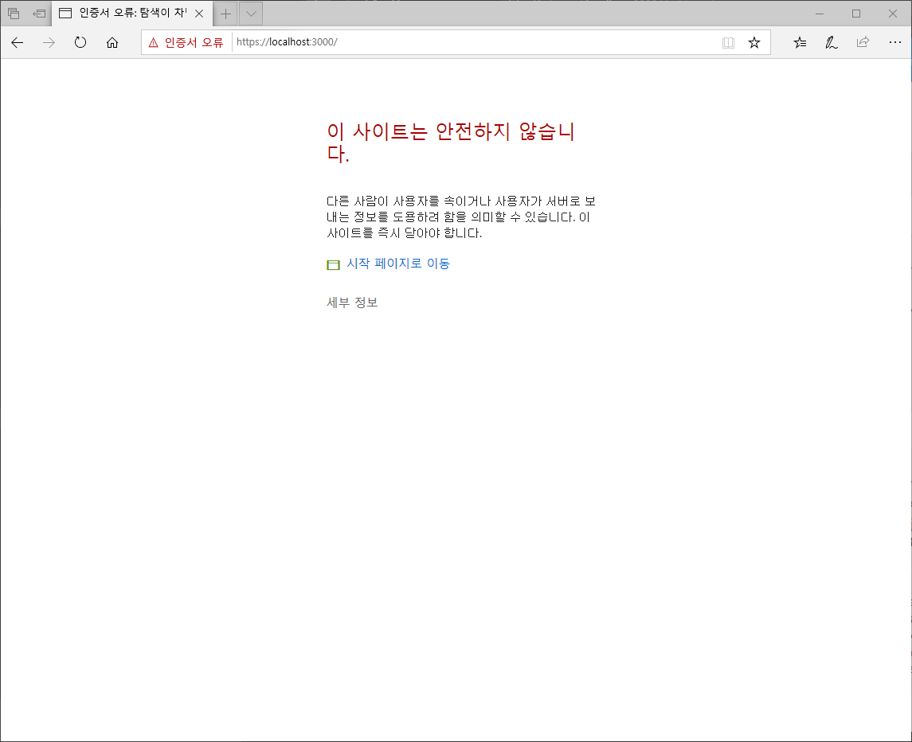
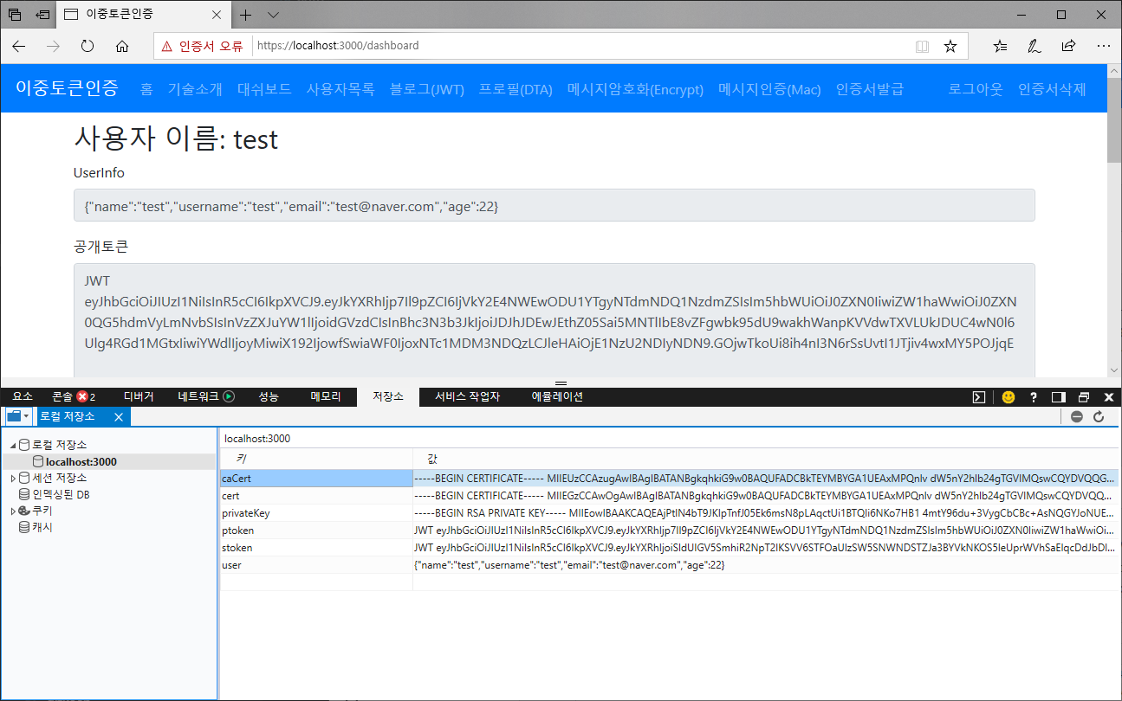
MS Edge 에서 테스트

